Slide 1
CHƯƠNG IV. VECTƠ
ÔN TẬP CHƯƠNG
BÀI TẬP CUỐI CHƯƠNG IV
1 tiết: T38
GV Trương Tử Trang – THPT Vĩnh Thạnh 1
Notes:
Bìa. Đáp án, lời giải hiện theo click. Nút GeoGebra, video mở trang online (cần Internet).
Lớp 10A7 có HS khiếm thính: mọi yêu cầu, luật chơi đều có chữ trên slide; video có phụ đề.

Slide 2
MỤC TIÊU BÀI HỌC
TỔNG KẾT
Yêu cầu cần đạt (SGK tr.71 – 72 (SGV tr.133))
Hệ thống kiến thức Chương IV: vectơ; tổng, hiệu, tích với một số; toạ độ của vectơ; tích vô hướng.
Giải các bài tập tổng hợp SGK (Bài 4.27 – 4.39).
Năng lực toán học: tư duy và lập luận (chứng minh đẳng thức vectơ, tam giác vuông); mô hình hoá (vận tốc ca nô, dòng nước); giải quyết vấn đề (chọn cách giải hình học hay toạ độ); sử dụng công cụ (GeoGebra, máy tính cầm tay).
Phẩm chất: chăm chỉ, trung thực khi tự kiểm tra kết quả, trách nhiệm khi làm việc nhóm.
Bài tập cuối chương IV – Toán 10 2
Notes:
1'. Yêu cầu cần đạt lấy từ khung 'Kiến thức, kĩ năng' SGK tr.71 – 72 (SGV tr.133).

Slide 3
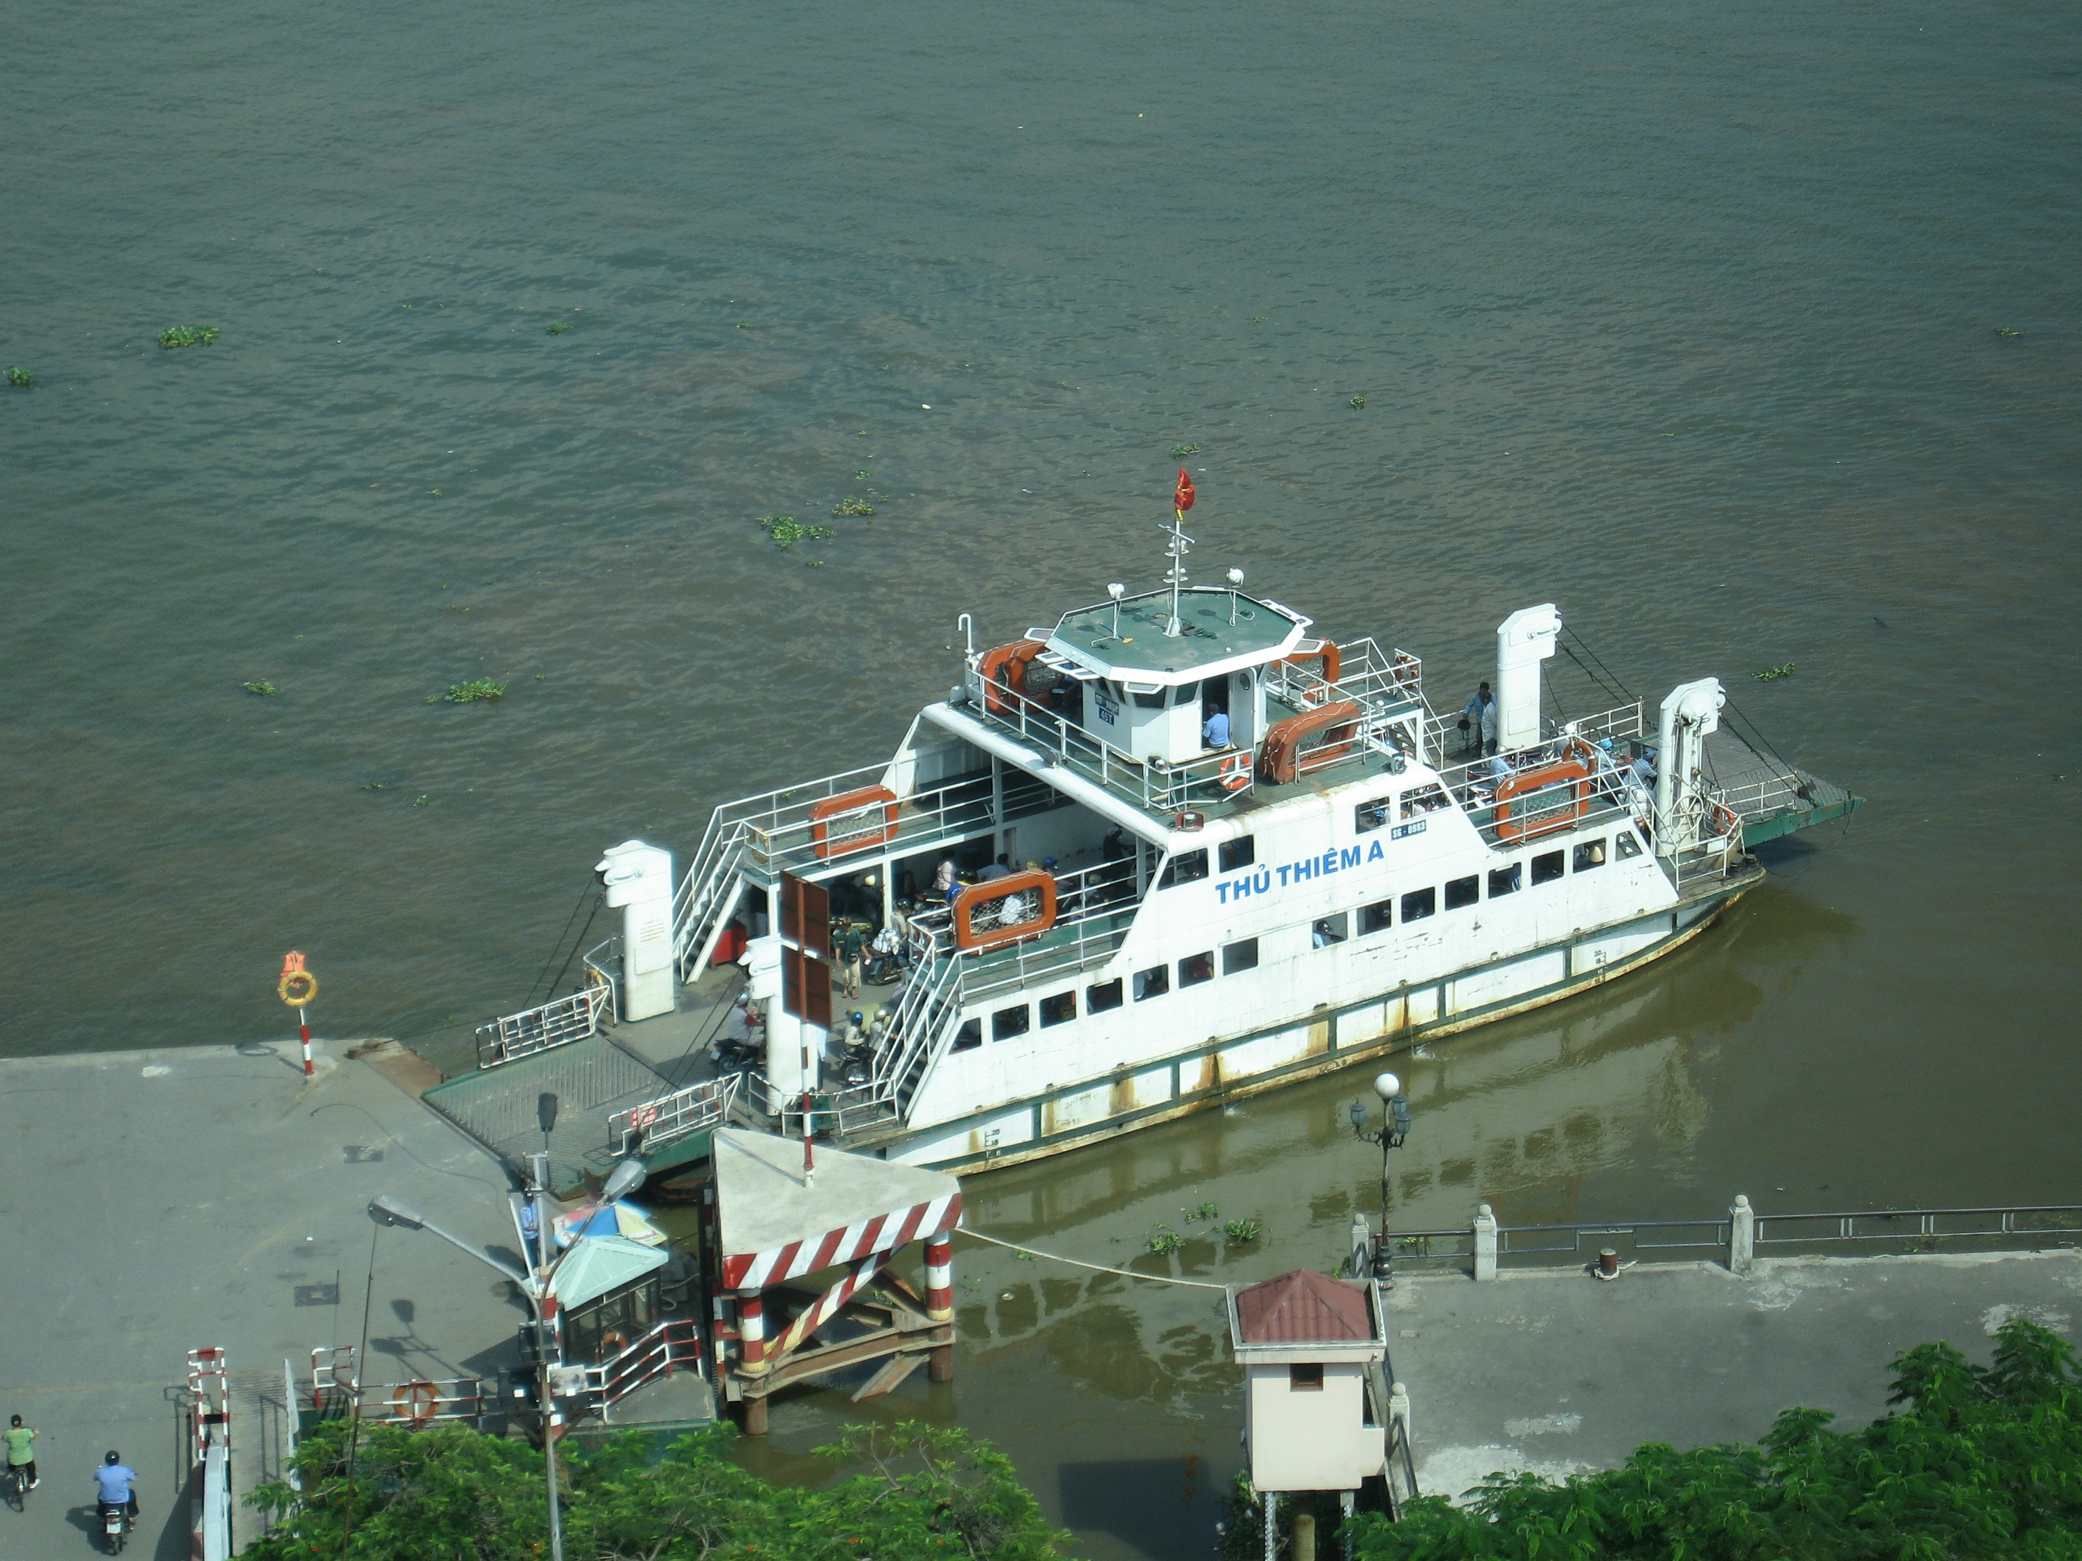

KHỞI ĐỘNG – VECTƠ QUANH TA
KHỞI ĐỘNG
Chương IV đã giúp chúng ta dùng vectơ để mô tả gió, dòng nước, lực và vận tốc. Trước khi luyện tập, em hãy nhớ lại: quy tắc ba điểm, quy tắc hình bình hành, quy tắc hiệu; hướng và độ dài của vectơ $k\vec{a}$; toạ độ của vectơ $\vec{MN}$; hai cách tính tích vô hướng; điều kiện hai vectơ cùng phương, vuông góc.
(Video mở đầu – Bài tập cuối chương IV)
▶ VIDEO MỞ ĐẦU
Ảnh: Wikimedia Commons
Bài tập cuối chương IV – Toán 10 3
Notes:
7' (cả phần hệ thống kiến thức). Video 1 phút 07 giây (phụ đề). Các nhóm chuẩn bị trả lời nhanh ở trò chơi Ghép đôi.

Slide 4
HỆ THỐNG KIẾN THỨC – VECTƠ VÀ CÁC PHÉP TOÁN
TỔNG KẾT
Quy tắc ba điểm: $\vec{AB}+\vec{BC}=\vec{AC}$; quy tắc hiệu: $\vec{AC}−\vec{AB}=\vec{BC}$.
Quy tắc hình bình hành: $ABCD$ là hình bình hành thì $\vec{AB}+\vec{AD}=\vec{AC}$.
$M$ là trung điểm $AB$ ⇔ $\vec{MA}+\vec{MB}=\vec{0}$ ⇔ $\vec{OA}+\vec{OB}=2\vec{OM}$ với mọi điểm $O$.
$G$ là trọng tâm tam giác $ABC$ ⇔ $\vec{GA}+\vec{GB}+\vec{GC}=\vec{0}$ ⇔ $\vec{OA}+\vec{OB}+\vec{OC}=3\vec{OG}$.
$\vec{a}≠\vec{0}$: $\vec{b}$ cùng phương $\vec{a}$ ⇔ có số $k$ để $\vec{b}=k\vec{a}$. Ba điểm phân biệt $A, B, C$ thẳng hàng ⇔ $\vec{AB}$, $\vec{AC}$ cùng phương.
$\vec{a}, \vec{b}$ không cùng phương: mọi $\vec{u}$ biểu thị duy nhất $\vec{u}=x\vec{a}+y\vec{b}$.
Bài tập cuối chương IV – Toán 10 4
Notes:
2'. Theo SGV tr.133 (Tổng kết kiến thức). Hiện từng khung theo click; HS nhắc lại trước khi GV hiện.

Slide 5
HỆ THỐNG KIẾN THỨC – TOẠ ĐỘ VÀ TÍCH VÔ HƯỚNG
TỔNG KẾT
$\vec{u}·\vec{v}=|\vec{u}|·|\vec{v}|·cos(\vec{u}, \vec{v})$.
Cho $\vec{u}=(x; y)$, $\vec{v}=(x^{′}; y^{′})$: $\vec{u}±\vec{v}=(x±x^{′}; y±y^{′})$; $k\vec{u}=(kx; ky)$; $|\vec{u}|=\sqrt{x^{2}+y^{2}}$; $\vec{u}·\vec{v}=xx^{′}+yy^{′}$; $\vec{u}⟂\vec{v}⇔xx^{′}+yy^{′}=0$.
$\vec{MN}=(x_{N}−x_{M}; y_{N}−y_{M})$; $MN=\sqrt{{\left(x_{N}−x_{M})^{2}+(y_{N}−y_{M}\right)}^{2}}$.
Trung điểm $AB$: $\left(\frac{x_{A}+x_{B}}{2}; \frac{y_{A}+y_{B}}{2}\right)$; trọng tâm tam giác $ABC$: $\left(\frac{x_{A}+x_{B}+x_{C}}{3}; \frac{y_{A}+y_{B}+y_{C}}{3}\right)$.
Bài tập cuối chương IV – Toán 10 5
Notes:
2'. Theo SGV tr.133. Hiện từng khung theo click.

Slide 6
TRÒ CHƠI: GHÉP ĐÔI
TRÒ CHƠI
📋 Mỗi nhóm ghép cột trái với cột phải, ghi vào bảng con trong 1 phút.
1. $\vec{AB}+\vec{BC}$
A. $\sqrt{x^{2}+y^{2}}$
1 – B
2. $\vec{GA}+\vec{GB}+\vec{GC}$
B. $\vec{AC}$
2 – D
3. $\vec{u}·\vec{v}$ (toạ độ)
C. $xx^{′}+yy^{′}$
3 – C
4. $\left|\vec{u}\right|$ (toạ độ)
D. $\vec{0}$
4 – A
Bài tập cuối chương IV – Toán 10 6
Notes:
2'. G là trọng tâm tam giác ABC; u = (x; y), v = (x'; y'). Click 1–4.

Slide 7
RUNG CHUÔNG VÀNG – VÒNG 1: TRẮC NGHIỆM SGK
TRÒ CHƠI
🔔 Luật chơi
Mỗi bạn một bảng con hoặc bộ thẻ A, B, C, D.
Mỗi câu 30 giây – hết giờ cùng giơ đáp án.
Sai: rời sàn thi (được cứu trợ 1 lần).
Vòng 1: 6 câu trắc nghiệm SGK (Bài 4.27 – 4.32).
Bạn trụ lại cuối cùng rung chuông vàng!
Bài tập cuối chương IV – Toán 10 7
Notes:
8'. Bài 4.27 – 4.32 (SGK tr.71). Mỗi câu 30 giây, HS giơ thẻ A/B/C/D hoặc ghi bảng con. Đáp án theo SGV tr.134, đã kiểm tra bằng Python.

Slide 8
RUNG CHUÔNG VÀNG – VÒNG 1 – BÀI 4.27
TRÒ CHƠI
Trong mặt phẳng toạ độ, cặp vectơ nào sau đây có cùng phương?
A. $\vec{u}=(2; 3)$ và $\vec{v}=\left(\frac{1}{2}; 6\right)$
B. $\vec{a}=(\sqrt{2}; 6)$ và $\vec{b}=(1; 3\sqrt{2})$
C. $\vec{i}=(0; 1)$ và $\vec{j}=(1; 0)$
D. $\vec{c}=(1; 3)$ và $\vec{d}=(2; −6)$
Đáp án B. $\vec{b}=\frac{1}{\sqrt{2}}\vec{a}$ (toạ độ tỉ lệ: $\frac{1}{\sqrt{2}}=\frac{3\sqrt{2}}{6}$).
Bài tập cuối chương IV – Toán 10 8
Notes:
30 giây. Click 1: đáp án. Nhiễu D: sai dấu thành phần thứ hai.

Slide 9
RUNG CHUÔNG VÀNG – VÒNG 1 – BÀI 4.28
TRÒ CHƠI
Trong mặt phẳng toạ độ, cặp vectơ nào sau đây vuông góc với nhau?
A. $\vec{u}=(2; 3)$ và $\vec{v}=(4; 6)$
B. $\vec{a}=(1; −1)$ và $\vec{b}=(−1; 1)$
C. $\vec{z}=(a; b)$ và $\vec{t}=(−b; a)$
D. $\vec{n}=(1; 1)$ và $\vec{k}=(2; 0)$
Đáp án C. $\vec{z}·\vec{t}=−ab+ab=0$.
Bài tập cuối chương IV – Toán 10 9
Notes:
30 giây. Click 1: đáp án. A: cùng hướng; B: ngược hướng; D: góc 45°.

Slide 10
RUNG CHUÔNG VÀNG – VÒNG 1 – BÀI 4.29
TRÒ CHƠI
Trong mặt phẳng toạ độ, vectơ nào sau đây có độ dài bằng 1?
A. $\vec{a}=(1; 1)$
B. $\vec{b}=(1; −1)$
C. $\vec{c}=\left(2; \frac{1}{2}\right)$
D. $\vec{d}=\left(\frac{1}{\sqrt{2}}; \frac{−1}{\sqrt{2}}\right)$
Đáp án D. $|\vec{d}|=\sqrt{\frac{1}{2}+\frac{1}{2}}=1$.
Bài tập cuối chương IV – Toán 10 10
Notes:
30 giây. Click 1: đáp án. Nhiễu A, B: |a| = √2 (quên căn → nghĩ bằng 1 + 1 hay 1 − 1).

Slide 11
RUNG CHUÔNG VÀNG – VÒNG 1 – BÀI 4.30
TRÒ CHƠI
Góc giữa vectơ $\vec{a}=(1; −1)$ và vectơ $\vec{b}=(−2; 0)$ có số đo bằng:
A. ${90}^{∘}$
B. $0^{∘}$
C. ${135}^{∘}$
D. ${45}^{∘}$
Đáp án C. $cos(\vec{a}, \vec{b})=\frac{−2}{\sqrt{2}·2}=−\frac{\sqrt{2}}{2}$ ⇒ ${135}^{∘}$.
Bài tập cuối chương IV – Toán 10 11
Notes:
30 giây. Click 1: đáp án. Nhiễu D: bỏ dấu trừ của côsin.

Slide 12
RUNG CHUÔNG VÀNG – VÒNG 1 – BÀI 4.31
TRÒ CHƠI
Khẳng định nào sau đây là đúng?
A. $\left(\vec{a}·\vec{b})\vec{c}=\vec{a}(\vec{b}·\vec{c}\right)$
B. $\left(\vec{a}·\vec{b})^{2}={\vec{a}}^{2}·{\vec{b}}^{2}\right.$
C. $\vec{a}·\vec{b}=|\vec{a}|·|\vec{b}|sin(\vec{a}, \vec{b})$
D. $\vec{a}·(\vec{b}−\vec{c})=\vec{a}·\vec{b}−\vec{a}·\vec{c}$
Đáp án D. Tính chất phân phối đối với phép trừ. (B chỉ đúng khi $\vec{a}, \vec{b}$ cùng phương; A: hai vế là hai vectơ cùng phương $\vec{c}$, $\vec{a}$.)
Bài tập cuối chương IV – Toán 10 12
Notes:
30 giây. Click 1: đáp án. HS hay chọn B.

Slide 13
RUNG CHUÔNG VÀNG – VÒNG 1 – BÀI 4.32
TRÒ CHƠI
Cho hình vuông $ABCD$ có cạnh $a$. Khẳng định nào sau đây là đúng?
A. $\left(\vec{AB} , \vec{BD}\right)={45}^{∘}$
B. $\vec{AC}·\vec{BC}=a^{2}$
C. $\vec{AC}·\vec{BD}=a^{2}\sqrt{2}$
D. $\vec{BA}·\vec{BD}=−a^{2}$
Đáp án B. $\left(\vec{AC} , \vec{BC}\right)={45}^{∘}$ nên $\vec{AC}·\vec{BC}=a\sqrt{2}·a·\frac{\sqrt{2}}{2}=a^{2}$.
Bài tập cuối chương IV – Toán 10 13
Notes:
30 giây. Click 1: đáp án. A: góc đúng là 135°; C: AC ⊥ BD nên bằng 0; D: bằng a^2.

Slide 14
BÀI TẬP 4.33 – 4.34 (SGK TR.71 – 72)
LUYỆN TẬP
4.33. Trên cạnh $BC$ của tam giác $ABC$ lấy điểm $M$ sao cho $MB=3MC$. a) Tìm mối liên hệ giữa hai vectơ $\vec{MB}$ và $\vec{MC}$. b) Biểu thị vectơ $\vec{AM}$ theo hai vectơ $\vec{AB}$ và $\vec{AC}$.
a) $\vec{MB}=−3\vec{MC}$. b) $\vec{AM}=\vec{AB}+\frac{3}{4}\vec{BC}=\vec{AB}+\frac{3}{4}\left(\vec{AC}−\vec{AB}\right)=\frac{1}{4}\vec{AB}+\frac{3}{4}\vec{AC}$.
4.34. Cho hình bình hành $ABCD$. Chứng minh rằng với mọi điểm $M$, ta có: $\vec{MA}+\vec{MC}=\vec{MB}+\vec{MD}$.
Gọi $I$ là giao điểm của $AC, BD$: $I$ là trung điểm của $AC$ và $BD$ nên $\vec{MA}+\vec{MC}=2\vec{MI}=\vec{MB}+\vec{MD}$.
Bài tập cuối chương IV – Toán 10 14
Notes:
4'. Mức 1 – 2: 4.33; Mức 3: 4.34. Chữa bài: gọi HS trình bày, click hiện đáp án (đối chiếu SGV tr.134 – 136; đã kiểm tra bằng Python).

Slide 15
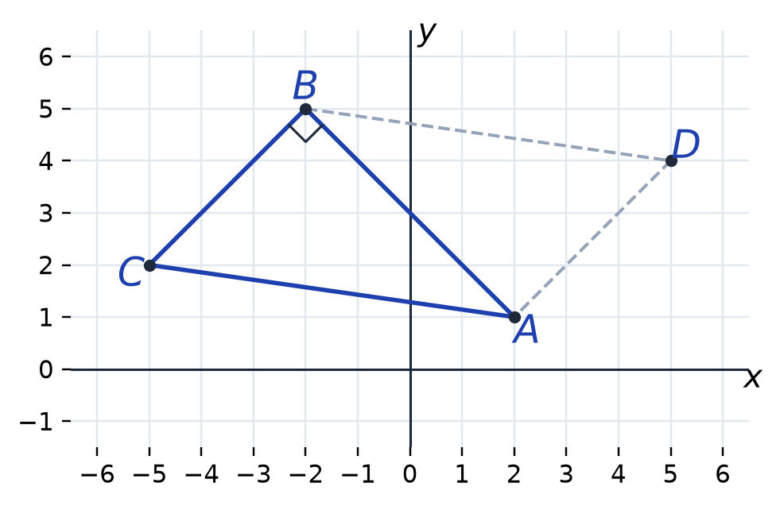
BÀI TẬP 4.35 (SGK TR.72)
LUYỆN TẬP
4.35. Cho $A(2; 1)$, $B(−2; 5)$, $C(−5; 2)$. a) Tìm toạ độ của $\vec{BA}$, $\vec{BC}$. b) Chứng minh rằng $A, B, C$ là ba đỉnh của một tam giác vuông. Tính diện tích và chu vi của tam giác đó. c) Tìm toạ độ trọng tâm $G$ của tam giác $ABC$. d) Tìm toạ độ điểm $D$ sao cho tứ giác $BCAD$ là một hình bình hành.
a) $\vec{BA}$ = $\left(4; −4\right)$, $\vec{BC}$ = $\left(−3; −3\right)$.
b) $\vec{BA}$$·$$\vec{BC}$ = $−12+12=0$ ⇒ tam giác $ABC$ vuông tại $B$; $BA=4\sqrt{2}$, $BC=3\sqrt{2}$, $AC=5\sqrt{2}$; $S=\frac{1}{2}·4\sqrt{2}·3\sqrt{2}=12$, chu vi $12\sqrt{2}$.
c) $G\left(−\frac{5}{3}; \frac{8}{3}\right)$. d) $BCAD$ là hình bình hành ⇔ $\vec{AD}$ = $\vec{CB}$ = $\left(3; 3\right)$ ⇒ $D(5; 4)$.
Bài tập cuối chương IV – Toán 10 15
Notes:
5'. Mức 1 – 2: a – c; Mức 3: d (chú ý thứ tự đỉnh BCAD). Chữa bài: gọi HS trình bày, click hiện đáp án (đối chiếu SGV tr.134 – 136; đã kiểm tra bằng Python).

Slide 16
BÀI TẬP 4.36 (SGK TR.72)
LUYỆN TẬP
4.36. Cho $A(1; 2)$, $B(3; 4)$, $C(−1; −2)$, $D(6; 5)$. a) Tìm toạ độ của $\vec{AB}$, $\vec{CD}$. b) Giải thích tại sao $\vec{AB}$, $\vec{CD}$ cùng phương. c) Giả sử $E$ là điểm có toạ độ $\left(a; 1\right)$. Tìm $a$ để $\vec{AC}$, $\vec{BE}$ cùng phương. d) Với $a$ tìm được, hãy biểu thị $\vec{AE}$ theo $\vec{AB}$ và $\vec{AC}$.
a) $\vec{AB}$ = $\left(2; 2\right)$, $\vec{CD}$ = $\left(7; 7\right)$. b) $\vec{AB}=\frac{2}{7}\vec{CD}$.
c) $\vec{AC}$ = $\left(−2; −4\right)$, $\vec{BE}$ = $\left(a−3; −3\right)$ cùng phương ⇔ $\frac{a−3}{−2}=\frac{−3}{−4}$ ⇔ $a=\frac{3}{2}$.
d) $\vec{BE}$ = $\left(−\frac{3}{2}; −3\right)=\frac{3}{4}\vec{AC}$ ⇒ $\vec{AE}=\vec{AB}+\vec{BE}=\vec{AB}+\frac{3}{4}\vec{AC}$.
Bài tập cuối chương IV – Toán 10 16
Notes:
5'. Nhóm – Mức 3. Chữa bài: gọi HS trình bày, click hiện đáp án (đối chiếu SGV tr.134 – 136; đã kiểm tra bằng Python).

Slide 17

GEOGEBRA – KIỂM CHỨNG BÀI 4.35
GEOGEBRA
Đọc tích $\vec{BA}$$·$$\vec{BC}$ = 0, diện tích, chu vi, trọng tâm $G$.
Điểm $D=A+B−C$: tứ giác $BCAD$ là hình bình hành, $D(5; 4)$.
Kéo $A$, $B$, $C$ để thấy khi nào tam giác còn vuông tại $B$.
▶ MỞ GEOGEBRA
Quét QR mở trên điện thoại. Kéo điểm để thay đổi hình.
Bài tập cuối chương IV – Toán 10 17
Notes:
2'. Nhóm kiểm chứng kết quả 4.35 trên điện thoại (QR).

Slide 18
TRẠM KIỂM CHỨNG AI
LUYỆN TẬP
Lời giải AI số 1 (4.33b). "$\vec{AM}=\vec{AB}+\frac{3}{4}\vec{BC}=\vec{AB}+\frac{3}{4}\left(\vec{AB}−\vec{AC}\right)=\frac{7}{4}\vec{AB}−\frac{3}{4}\vec{AC}$." – Tìm chỗ sai.
Sai quy tắc hiệu: $\vec{BC}=\vec{AC}−\vec{AB}$; đúng là $\vec{AM}=\frac{1}{4}\vec{AB}+\frac{3}{4}\vec{AC}$.
Lời giải AI số 2 (4.35d). "$BCAD$ là hình bình hành ⇔ $\vec{BC}$ = $\vec{AD}$ ⇒ $D(−1; −2)$." – Tìm chỗ sai.
Nhầm thứ tự đỉnh: $BCAD$ là hình bình hành ⇔ $\vec{BC}$ = $\vec{DA}$ ⇒ $D(5; 4)$. ($D(−1; −2)$ ứng với hình bình hành $BCDA$.)
Bài tập cuối chương IV – Toán 10 18
Notes:
3'. Nhóm lẻ: số 1, nhóm chẵn: số 2 (Phiếu học tập – KHBD). Click 1, 2. NLa, NLc: kiểm chứng kết quả AI.

Slide 19
BÀI TẬP 4.37 – 4.38 (SGK TR.72)
VẬN DỤNG
4.37. Cho vectơ $\vec{a}≠\vec{0}$. Chứng minh rằng $\frac{1}{\left|\vec{a}\right|}\vec{a}$ (hay còn được viết là $\frac{\vec{a}}{\left|\vec{a}\right|}$) là một vectơ đơn vị, cùng hướng với vectơ $\vec{a}$.
$\frac{1}{\left|\vec{a}\right|}>0$ nên cùng hướng với $\vec{a}$; độ dài $\frac{1}{\left|\vec{a}\right|}·|\vec{a}|=1$.
4.38. Cho ba vectơ $\vec{a}, \vec{b}, \vec{u}$ với $|\vec{a}|=|\vec{b}|=1$ và $\vec{a}⟂\vec{b}$. Xét hệ trục $Oxy$ với các vectơ đơn vị $\vec{i}=\vec{a}, \vec{j}=\vec{b}$. Chứng minh rằng: a) Vectơ $\vec{u}$ có toạ độ là $\left(\vec{u} · \vec{a}; \vec{u} · \vec{b}\right)$. b) $\vec{u}=(\vec{u}·\vec{a})\vec{a}+(\vec{u}·\vec{b})\vec{b}$.
a) $\vec{a}=(1; 0)$, $\vec{b}=(0; 1)$; $\vec{u}=(x; y)$ thì $\vec{u}·\vec{a}=x$, $\vec{u}·\vec{b}=y$. b) $\vec{u}=x\vec{i}+y\vec{j}=(\vec{u}·\vec{a})\vec{a}+(\vec{u}·\vec{b})\vec{b}$.
Bài tập cuối chương IV – Toán 10 19
Notes:
Hướng dẫn 2', HS hoàn thiện ở nhà (SGV tr.136). Click hiện gợi ý.

Slide 20
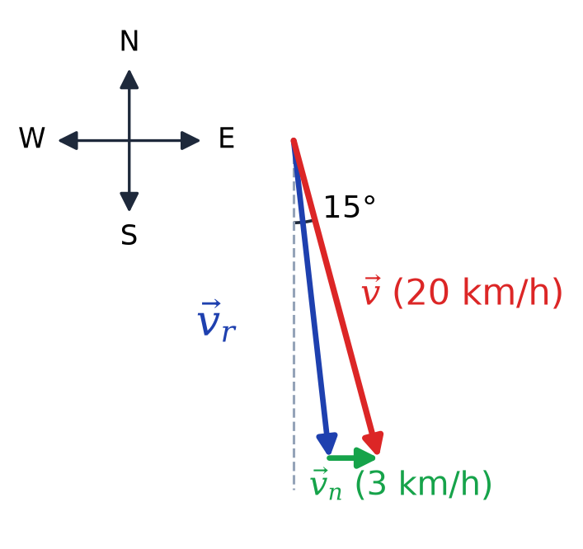
BÀI TẬP 4.39 (SGK TR.72) – VẬN TỐC CA NÔ
VẬN DỤNG
4.39. Trên sông, một ca nô chuyển động thẳng đều theo hướng S15°E với vận tốc có độ lớn bằng 20 km/h. Tính độ lớn của vận tốc riêng của ca nô, biết rằng nước trên sông chảy về hướng đông với vận tốc có độ lớn bằng 3 km/h.
Vận tốc thực tế $\vec{v}=\vec{v_{r}}+\vec{v_{n}}$ (riêng + dòng nước). Chọn $Ox$ hướng đông, $Oy$ hướng bắc: $\vec{v}=(20sin {15}^{∘}; −20cos {15}^{∘})$, $\vec{v_{n}}=(3; 0)$.
$\vec{v_{r}}=\vec{v}−\vec{v_{n}}=(20sin {15}^{∘}−3; −20cos {15}^{∘})$.
$|\vec{v_{r}}|=\sqrt{409−120sin {15}^{∘}}≈19,44$ (km/h). (Cách khác – định lí côsin: $v_{r}^{2}={20}^{2}+3^{2}−2·20·3cos {75}^{∘}$.)
Bài tập cuối chương IV – Toán 10 20
Notes:
3'. Gợi ý: hướng S15°E là lệch 15° từ hướng nam về phía đông (Bài 3.8, tr.42). Click 1–3. SGV tr.136: ≈ 19,44 km/h.

Slide 21

GEOGEBRA – VẬN TỐC CA NÔ (BÀI 4.39)
GEOGEBRA
Đỏ: vận tốc thực tế $\vec{v}$ (20 km/h, hướng S15°E).
Xanh lá: dòng nước $\vec{v_{n}}$ hướng đông; kéo thanh trượt $w$ (km/h).
Xanh dương: vận tốc riêng $\vec{v_{r}}=\vec{v}−\vec{v_{n}}$; với $w=3$: $|\vec{v_{r}}|≈19,44$.
▶ MỞ GEOGEBRA
Quét QR mở trên điện thoại. Kéo điểm để thay đổi hình.
Bài tập cuối chương IV – Toán 10 21
Notes:
1'. Lệnh: T=(20sin(15°),-20cos(15°)), N=T-(w,0), vr=Vector(O,N).

Slide 22
RUNG CHUÔNG VÀNG – VÒNG 2: THỬ THÁCH CỦNG CỐ
TRÒ CHƠI
🔔 Vòng 2 – 8 câu
Câu nhiều lựa chọn: ghi A, B, C hoặc D (30 giây).
Câu Đúng/Sai: ghi Đ hoặc S cho từng ý (60 giây).
Câu trả lời ngắn, thực tế: ghi một số (60 giây).
Bạn trụ lại cuối cùng rung chuông vàng!
Bài tập cuối chương IV – Toán 10 22
Notes:
Dùng khi còn thời gian hoặc giao về nhà (bài củng cố online cũng 7 câu). 8 câu theo cấu trúc đề thi từ 2025: 4 nhiều lựa chọn, 1 Đúng/Sai, 2 trả lời ngắn, 1 thực tế. Đáp án đã kiểm tra bằng Python.

Slide 23
RUNG CHUÔNG VÀNG – VÒNG 2 – CÂU 1 (BIẾT)
TRÒ CHƠI
Cho $\vec{u}=(1; 2)$, $\vec{v}=(−2; 3)$. Toạ độ của vectơ $2\vec{u}−\vec{v}$ là
A. $\left(0; 7\right)$
B. $\left(4; 1\right)$
C. $\left(4; 7\right)$
D. $\left(3; −1\right)$
Đáp án B. $2\vec{u}−\vec{v}=(2+2; 4−3)=(4; 1)$.
Bài tập cuối chương IV – Toán 10 23
Notes:
30 giây. Click 1: đáp án. Nhiễu: 2u + v = (0; 7); sai dấu một thành phần.

Slide 24
RUNG CHUÔNG VÀNG – VÒNG 2 – CÂU 2 (BIẾT)
TRÒ CHƠI
Cho $G$ là trọng tâm tam giác $ABC$. Khẳng định nào sau đây đúng?
A. $\vec{GA}=\vec{GB}+\vec{GC}$
B. $\vec{GA}+\vec{GB}=\vec{GC}$
C. $\vec{GA}+\vec{GB}+\vec{GC}=\vec{0}$
D. $\vec{AG}+\vec{BG}+\vec{CG}=\vec{AC}$
Đáp án C. Tính chất trọng tâm.
Bài tập cuối chương IV – Toán 10 24
Notes:
30 giây. Click 1: đáp án. Nhiễu A, B: thiếu dấu trừ (GA = −(GB + GC)).

Slide 25
RUNG CHUÔNG VÀNG – VÒNG 2 – CÂU 3 (HIỂU)
TRÒ CHƠI
Góc giữa hai vectơ $\vec{u}=(3; −1)$ và $\vec{v}=(1; 3)$ bằng
A. $0^{∘}$
B. ${45}^{∘}$
C. ${90}^{∘}$
D. ${180}^{∘}$
Đáp án C. $\vec{u}·\vec{v}=3−3=0$ ⇒ $\vec{u}⟂\vec{v}$.
Bài tập cuối chương IV – Toán 10 25
Notes:
30 giây. Click 1: đáp án. Nhầm với điều kiện cùng phương.

Slide 26
RUNG CHUÔNG VÀNG – VÒNG 2 – CÂU 4 (HIỂU)
TRÒ CHƠI
Cho $A(1; 1)$, $B(4; 2)$, $C(2; 5)$. Toạ độ điểm $D$ để $ABCD$ là hình bình hành là
A. $\left(−1; 4\right)$
B. $\left(5; 6\right)$
C. $\left(3; −2\right)$
D. $\left(1; −4\right)$
Đáp án A. $\vec{AD}=\vec{BC}=(−2; 3)$ ⇒ $D(−1; 4)$.
Bài tập cuối chương IV – Toán 10 26
Notes:
30 giây. Click 1: đáp án. Nhiễu B: hình bình hành ABDC; C: ADBC.

Slide 27
RUNG CHUÔNG VÀNG – VÒNG 2 – CÂU 5 (ĐÚNG/SAI)
TRÒ CHƠI
Cho $A(1; 1)$, $B(3; 3)$, $C(5; 1)$. Xét tính đúng, sai:
a) $\vec{AB}$ = $\left(2; 2\right)$.
ĐÚNG
b) Tam giác $ABC$ vuông tại $B$.
ĐÚNG (BA·BC = 0)
c) Trọng tâm tam giác $ABC$ là $G(3; 2)$.
SAI (G(3; 5/3))
d) Diện tích tam giác $ABC$ bằng 4.
ĐÚNG
Bài tập cuối chương IV – Toán 10 27
Notes:
60 giây. Click 1–4. Đáp án đã kiểm tra bằng Python: Đ – Đ – S – Đ.

Slide 28
RUNG CHUÔNG VÀNG – VÒNG 2 – CÂU 6 (TRẢ LỜI NGẮN)
TRÒ CHƠI
Tìm $m$ để hai vectơ $\vec{a}=(2; m)$ và $\vec{b}=(3; −2)$ vuông góc với nhau.
Đáp số: 3. $\vec{a}·\vec{b}=6−2m=0$ ⇒ $m=3$.
Bài tập cuối chương IV – Toán 10 28
Notes:
60 giây. Click 1.

Slide 29
RUNG CHUÔNG VÀNG – VÒNG 2 – CÂU 7 (TRẢ LỜI NGẮN)
TRÒ CHƠI
Cho $A(1; 2)$, $B(4; 6)$. Tính độ dài đoạn thẳng $AB$.
Đáp số: 5. $\vec{AB}$ = $\left(3; 4\right)$ ⇒ $AB=\sqrt{3^{2}+4^{2}}=5$.
Bài tập cuối chương IV – Toán 10 29
Notes:
60 giây. Click 1.

Slide 30
RUNG CHUÔNG VÀNG – VÒNG 2 – CÂU 8 (THỰC TẾ)
TRÒ CHƠI
Một chiếc phà qua sông Ba: vận tốc riêng hướng bắc có độ lớn 12 km/h, dòng nước chảy về hướng đông với vận tốc 5 km/h. Độ lớn vận tốc thực tế của phà bằng bao nhiêu km/h?
Đáp số: 13. $\vec{v}=\vec{v_{r}}+\vec{v_{n}}=(5; 12)$ ⇒ $|\vec{v}|=\sqrt{5^{2}+{12}^{2}}=13$ (km/h).
Bài tập cuối chương IV – Toán 10 30
Notes:
60 giây. Click 1. Sai lầm: cộng độ lớn 12 + 5 = 17.

Slide 31

CỦNG CỐ TRỰC TUYẾN – NHIỆM VỤ VỀ NHÀ
TỔNG KẾT
Bài củng cố trực tuyến – quét mã QR hoặc mở đường link:
https://trangtu66.github.io/Taode_thi_online/cc_chuong4_t10.html
Nhiệm vụ về nhà:
Hoàn thành Bài 4.34, 4.37, 4.38, 4.39; nộp trên Classroom kèm Nhật ký sử dụng AI (nếu có dùng).
Đọc trước Bài 12. Số gần đúng và sai số (SGK tr.73 – 78; PPCT T39, T40).
▶ MỞ BÀI CỦNG CỐ
Bài tập cuối chương IV – Toán 10 31
Notes:
5'. Bài củng cố 7 câu trong 7 phút (nếu còn giờ làm tại lớp). Đáp án chỉ mở khi GV cho phép.

Slide 32
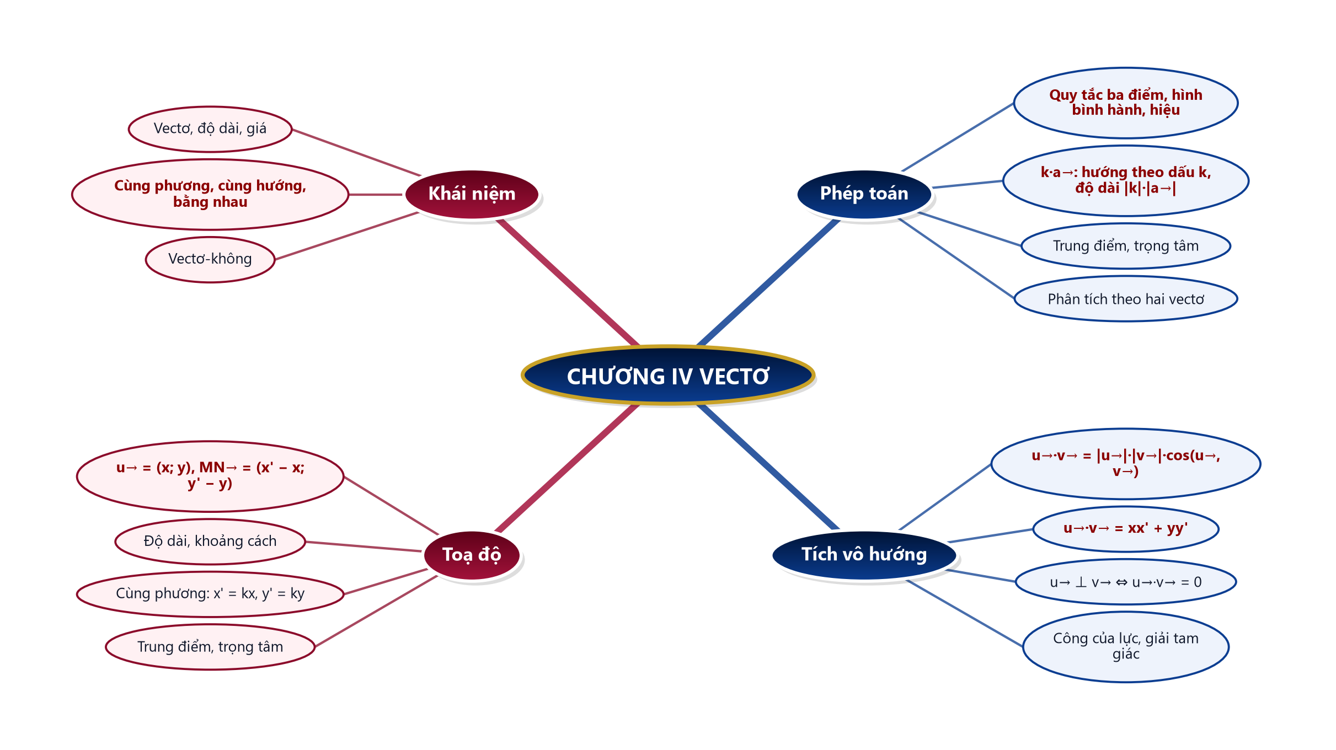
SƠ ĐỒ TƯ DUY – CHƯƠNG IV. VECTƠ
TỔNG KẾT
Bài tập cuối chương IV – Toán 10 32
Notes:
2'. GV hiện sơ đồ, HS nêu nội dung từng nhánh.

Slide 33
PHỤ LỤC 1 – SAI LẦM THƯỜNG GẶP
DÀNH CHO GV
Sai quy tắc hiệu: viết $\vec{BC}=\vec{AB}−\vec{AC}$.
Nhầm thứ tự đỉnh hình bình hành ($BCAD$ khác $BCDA$).
Lấy góc giữa hai vectơ không chung gốc (4.32: $(\vec{AB}, \vec{BD})={135}^{∘}$).
Coi $\left(\vec{a}·\vec{b})^{2}={\vec{a}}^{2}·{\vec{b}}^{2}\right.$ luôn đúng; cộng độ lớn vận tốc thay vì cộng vectơ.
Bài tập cuối chương IV – Toán 10 33
Notes:
Slide ẩn – chỉ GV xem khi chuẩn bị.

Slide 34
PHỤ LỤC 2 – PHÂN HOÁ, DỰ PHÒNG
DÀNH CHO GV
HS cần hỗ trợ: 4.27 – 4.30, 4.33, 4.35a – c; dùng bảng công thức (slide hệ thống kiến thức).
HS khá, giỏi: 4.34, 4.35d, 4.36, 4.38, 4.39; kiểm chứng bằng GeoGebra.
10A7 (khiếm thính): luật chơi, yêu cầu có chữ trên slide; video có phụ đề. 10A4: trả lời tại chỗ bằng bảng con.
Mất điện/mạng: KHBD in, phiếu bài tập; thẻ A/B/C/D thay trò chơi trình chiếu; tính bằng máy tính cầm tay.
Bài tập cuối chương IV – Toán 10 34
Notes:
Slide ẩn – chỉ GV xem khi chuẩn bị.

